Slide 1


НАРКОТИКАМ – НІ.
Поради підліткам.
ДУ «Херсонський центр контролю та профілактики хвороб МОЗ України»
Херсонський районний відділ

Slide 2
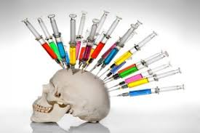

Slide 3

Найголовніше — неможливість надалі жити без наркотику;
— з’являється залежність на рівні біології і психіки. Велика кількість біологічних процесів в організмі людини починає відбуватися викривлено;
— людина не контролює себе як раніше, це роблять за нього люди, які поставляють наркотики;
— руйнується нервова система, печінка, нирки, зношується серцевий м’яз, термін життя скорочується;
— прийом наркотиків ін’єкційно супроводжують невиліковні хвороби: СНІД, гепатити;
— людина, що вживає наркотики, неминуче «влазить» у кримінал;
— росте необхідна кількість наркотиків і витрати на їх споживання;
— зникають друзі, залишаються побратими по нещастю, які в будь-який момент за дозу можуть «кинути» або підставити тебе;
— відносини з родичами швидко перетворюються в кризу, так як наркозалежний приносить близьким людям тільки страждання;
— життєві перспективи: хороша робота, навчання, кар’єра, власна сім’я і багато іншого стають ілюзією, недосяжною мрією;
— діти у наркозалежних, якщо і народжуються, то часто з серйозними відхиленнями у здоров’ї, каліцтвами, психічними розладами;
— депресія — основний стан душі; зникає тільки після прийняття чергової дози наркотику;
— серед наркозалежних високий відсоток самогубств. Не рідкісні випадки, коли навіть під час першої спроби, людина гине від зупинки дихання або зупинки серця. В інших випадках може розвинутися параліч, порушується здатність говорити. Є наркотики, після навіть одноразового прийому яких може виникнути психічне захворювання.
ЯКІ НАСЛІДКИ МОЖУТЬ БУТИ ВІД ВЖИВАННЯ НАРКОТИКІВ?

Slide 4


Slide 5
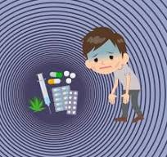
У такій компанії зіштовхуєшся з пропозиціями «спробувати». По-іншому не буває. Питання в часі, раніше чи пізніше. Так буває завжди. У компанії небезпека по відношенню до наркотику притупляється. Ти завжди ризикуєш. Кращий вихід з цього, якщо тебе не зачаровують описані вище перспективи — піти і знайти собі більш відповідне коло спілкування. «Будь собою, поважай себе». Але якщо ти знаходишся в такій компанії — ти на «краю прірви».
ЩО РОБИТИ, ЯКЩО ТИ ПОТРАПИВ В КОМПАНІЮ, ДЕ ВЖИВАЮТЬ НАРКОТИКИ?

Slide 6
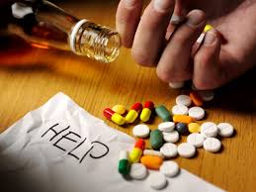
Бо саме в підлітковому і молодому віці людина хоче знайти свою індивідуальність, відрізнятися від інших, «пробувати в житті все», звільнитися від контролю і опіки дорослих, жити так, як хочеться самому, встановлювати свої норми і правила.
ЧОМУ САМЕ ПІДЛІТКИ І МОЛОДІ ЛЮДИ НАЙЧАСТІШЕ СТАЮТЬ НАРКОЗАЛЕЖ-НИМИ?

Slide 7
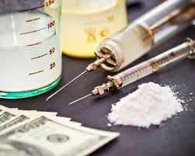
По-перше, зробити для себе неприпустимою саму думку про можливість коли-небудь «спробувати»;
- по-друге, потрібно навчитися говорити «НІ!!!» і собі і іншим, коли мова йде про наркотики;
- по-третє, уникати компанії і місця, де вживають наркотики. Вибирати собі коло спілкування, в якому немає місця наркотикам.
ЯК ЗАХИСТИТИ СЕБЕ ВІД ПРОБЛЕМ З НАРКОТИ-КАМИ?

Slide 8
Перший варіант: вплинути на те, що відбувається самому або разом з іншими своїми друзями. Найважливіший принцип — зробити так, щоб не відштовхнути від себе. Для порятунку одного використовуй всі свої знання, інформацію даної пам’ятки і будь-які інші докази, які вважатимеш вагомими.
Другий варіант: якщо розумієш, що ситуація вийшла з-під контролю, поділися інформацією зі своїми або його батьками, або тими дорослими, кому ти довіряєш. Це сміливий, але не простий вчинок. Спочатку, напевно, буде чесно і правильно повідомити йому про своє рішення і причини, за якими ти зважився на цей Вчинок. Приготуйся до атаки, реакція може бути будь-якою (звинувачення, агресія і реакція-маніпуляція). Люди, які беруть наркотики, стають патологічно брехливими, зіграють будь-яку роль з правдоподібністю професіонала.
Спочатку оціни, чи здатний ти протистояти майже професійному натиску у відповідь. Якщо не впевнений, поговори про це з своїми батьками. Все одно ж треба щось робити, інакше твого друга будуть великі проблеми.
ЩО РОБИТИ, ЯКЩО ТВІЙ ДРУГ ПОЧИНАЄ ВЖИВАТИ НАРКОТИКИ?

Slide 9


Slide 10
Дуже висока ймовірність того, що ти не зможеш нічого змінити в його житті;
висока ймовірність і того, що він втягне і тебе в споживання наркотиків;
якщо ти хочеш допомогти другу — виклади йому своє особисте ставлення до наркотиків, що з ним відбувається. Не сперечайся і не підтримуй з ним дискусію, намагатися щось довести марно;
позначити свою готовність допомогти йому справитися з бідою;
ніколи не сприяй в пошуку грошей, чим би він не пояснював потребу в них;
не вирішуй за нього проблеми, що виникають через прийом наркотиків, допомагай тільки тоді, коли бачиш активні дії для того, щоб змінити своє життя, будь дуже сильний і послідовний. Збери для нього інформацію про те, які медичні організації в твоєму населеному пункті займаються цим питанням. Знай, що лікування дозволено лише державним установам охорони здоров’я. Довіряй тільки професіоналам – медикам!
ЩО РОБИТИ, ЯКЩО ДРУГ ВЖЕ СТАВ НАРКО-МАНОМ?

Slide 11
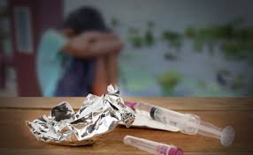
Все залежить від бажання жити по — іншому. Чудодійних методів, ліків і операцій, які можуть вирішити проблему замість самої людини, не існує. Але без професійної допомоги позбавитися від наркотичної залежності досить проблематично.
У будь-кого є шанс, але щоб його використати, потрібно бути готовим до тривалої праці.
ЧИ МОЖЛИВО ПОВНІСТЮ ВИЛІКУВАТИСЯ ВІД НАРКОМАНІЇ?

Slide 12


Slide 13


Передбачити загрози.
Захистити здоров'я. Зберегти майбутнє.

